Slide 1
스마트 엘리베이터 시스템 UI/UX 시나리오
[양식3] UIUX설계서
Ver 1.0
작성자 | 김태균, 이윤호, 이도현
최초 작성일 | 20.05.26
수정일 | 20.06.12

Slide 2
개정 이력
버전 | 작성일 | 변경 내용 | 작성자 | 비고
0.1 | 2020-05-26 | 최초 화면 구상본 작성 | 이윤호
0.2 | 2020-05-29 | 탑승객 출발 층 수, 도착 층 수 입력 화면 작성 및 소요시간 화면 작성 | 이도현
0.3 | 2020-06-05 | 회원가입 및 로그인, 프로필 화면 작성 | 김태균
1.0 | 2020-06-12 | 스플래시 스크린 화면 추가 및 최종 완성 | 김태균, 이윤호, 이도현

Slide 3
User 관리 정책
사용자 Vs 관리자 권한
구분 | 정의 | 권한 | 비고
사용자 | 승강기 검색 사용 가능함 | 사용자 층수 입력 기능 목적지 층수 입력 기능
사용자 | 승강기 결과화면 사용 가능 | 입력 정보 바탕으로 가장 빠르게 도착 할 수 있는 승강기 및 예상 시간 출력 기능
관리자 | 사용자 등록 및 모니터링 | 사용자 정보 관리 사용자 등록 모니터링 대시보드 설정

Slide 4
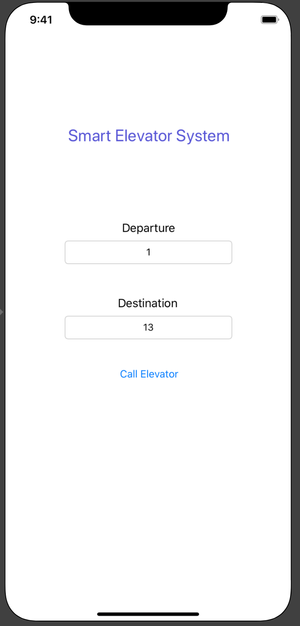
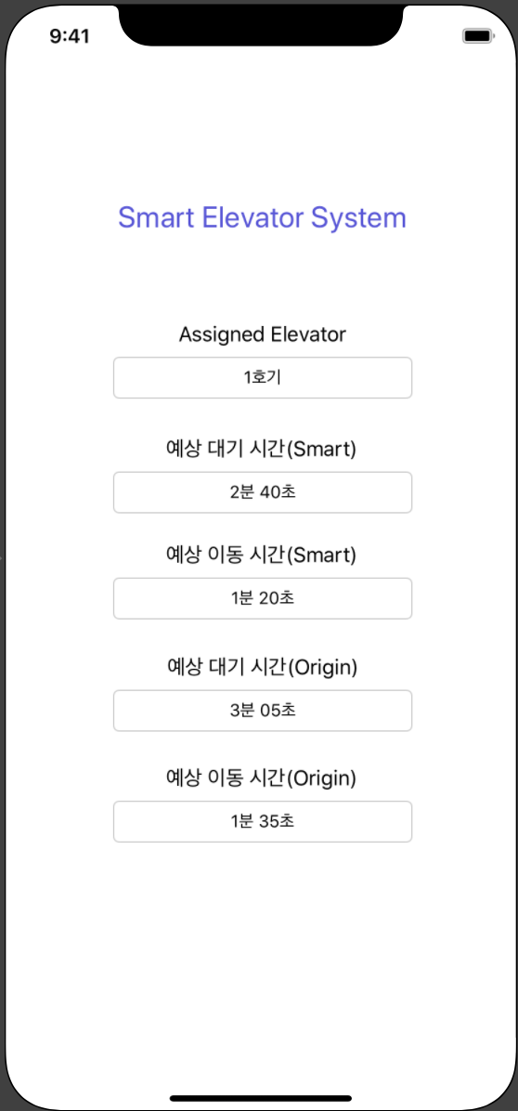
메인화면
S.E.S UI/UX 시나리오
최초 구상 화면
0.1
Description
1 | 출발 층 입력란
2 | 도착 층 입력란
3 | 엘리베이터 호출 버튼
4 | 배정된 엘리베이터 호수 표시
5 | 기존 엘리베이터 알고리즘에 따른 예상 대기 시간 표시
6 | 기존 엘리베이터 알고리즘에 따른 예상 이동 시간 표시
7 | 개선 엘리베이터 알고리즘에 따른 예상 대기 시간 표시
8 | 개선 엘리베이터 알고리즘에 따른 예상 이동 시간 표시
4
1
5
2
6
3
7
8

Slide 5
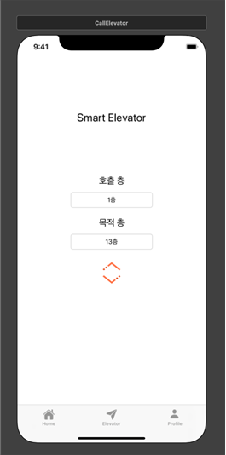
호출 화면
S.E.S UI/UX 시나리오
메인화면(로그인) -> 호출
0.2
Description
1 | 출발 층 입력란
2 | 도착 층 입력란
3 | 엘리베이터 호출 버튼
1
2
3

Slide 6
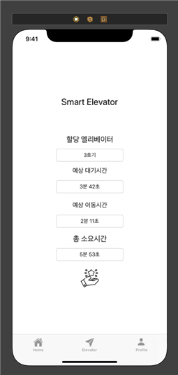
결과 화면
S.E.S UI/UX 시나리오
메인화면(로그인) -> 호출 ->결과
0.2
Description
1 | 출발 층 입력란
2 | 도착 층 입력란
3 | 엘리베이터 호출 버튼
4 | 배정된 엘리베이터 호수 표시
5 | 예상 대기 시간 표시
1
2
3
4
5

Slide 7
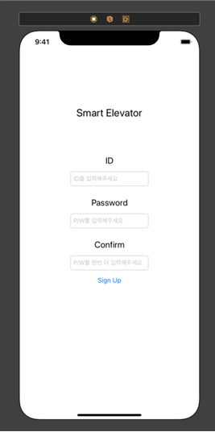
회원가입 화면
S.E.S UI/UX 시나리오
메인화면(로그인) -> 회원가입
0.3
Description
1 | ID 입력란
2 | Password 입력란
3 | Confirm Password 입력란
4 | 회원가입 버튼
1
2
3
4

Slide 8
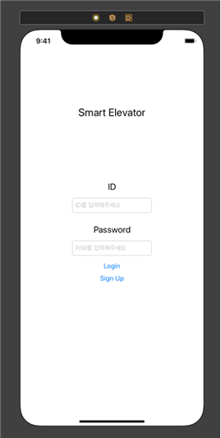
로그인 화면
S.E.S UI/UX 시나리오
로그인
0.3
Description
1 | ID 입력란
2 | Password 입력란
3 | 로그인 버튼 및 회원가입 버튼
1
2
3

Slide 9
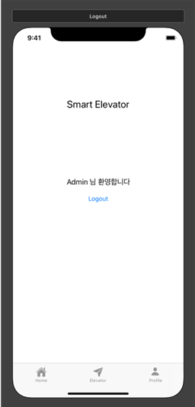
메인 화면
S.E.S UI/UX 시나리오
로그인 -> 메인
0.3
Description
1 | 로그인 성공 및 User ID 표시
2 | 로그아웃 버튼
1
2

Slide 10
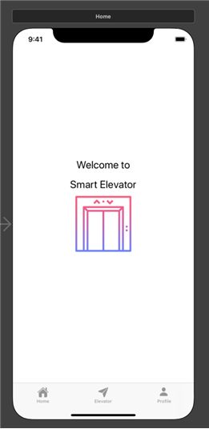
스플래시 화면
S.E.S UI/UX 시나리오
스플래시 스크린 화면
1.0
Description
1 | 맨 처음 스마트 엘리베이터 어플리케이션 입장 시 스플래시 스크린 표시
1

